Slide 1

نبذة عن الأكاديميات العالمية
والشهادات الاحترافية

Slide 2


الأكاديميات العالمية International Academies
https://elearning.edu.sa

Slide 3
الأكاديميات العالمية
انطلاقاً من الأهداف الاستراتيجية للمؤسسة العامة للتدريب التقني والمهني والتي تضمنت تأهيل الكوادر البشرية الوطنية في المجالات التقنية والمهنية وتطويرها وفقا لطلب سوق العمل الكمي والنوعي وتقديم البرامج التدريبية بالجودة والكفاية فقد حرصت المؤسسة على تبني برامج تدريبية مصممة ومقدمة ومعتمدة من جهات وشركات دولية للوصول للعالمية في مجال التدريب والتأهيل, وذلك من خلال ابرام اتفاقيات مع شركات عالمية متخصصة في عدة مجالات وافتتاح أكاديميات لها داخل وحدات المؤسسة التدريبية لرفع نسبة مدربي ومتدربي الوحدات التدريبية المستفيدين من تلك الأكاديميات وتحفيزهم للحصول على الشهادات الاحترافية المقدمة منها.

Slide 4
اهداف الأكاديميات العالمية
  مواكبة آخر المستجدات العالمية في التدريب والتأهيل على البرامج التدريبية المقدمة من الأكاديميات العالمية.
  نشر ثقافة الأكاديميات العالمية وأهمية الحصول على الشهادات الاحترافية الخاصة بها.
  صقل مهارات المتدربين وإعطائهم الطابع الاحترافي وتدريبهم على أحدث التقنيات المطلوبة في سوق العمل.
  رفع جودة أعضاء هيئة التدريب وفق الأسس العلمية لدى أكاديميات التدريب العالمية.
  توفير الحقائب التدريبية لمناهج الاكاديمية وإتاحة تحميل البرامج والتطبيقات ذات العلاقة بالأكاديمية.
  المساهمة في تحقيق وتطبيق التدريب الذاتي في الوحدات التدريبية بالمؤسسة.

Slide 5
الدعم المقدم للمتدربين والمتدربات لنيل الشهادات الاحترافية
  تقدم الأكاديميات العالمية للمتدربين والمتدربات المسجلين بها عدد من الخصومات على قسائم الاختبارات بالإضافة لتوفير تنفيذ الاختبارات بمراكز الاختبارات بالمنشآت التدريبية.
  يعوض المتدربين والمتدربات المجتازين لاختبارات الشهادات الاحترافية من قبل صندوق تنمية الموارد البشرية (هدف) ويمكن الاطلاع على الشهادات المعتمدة من خلال زيارة الموقع الالكتروني
  http://certigate.sa

Slide 6
الأكاديميات العالمية المتاحة في المؤسسة
  اكاديمية مايكروسوفت العالمية Microsoft
  اكاديمية سيسكو العالميةCISCO
  اكاديمية أدوبي العالميةAdobe
  اكاديمية اوراكل العالمية ORACLE
  اكاديمية ساب العالمية SAP
  اكاديمية هواوي العالمية HUAWEI

Slide 7

اكاديمية مايكروسوفت العالمية
مجال الحاسب الآلي بشكل عام و مجال منتجات وأنظمة شركة مايكروسوفت بشكل خاص ومن أشهر تلك المنتجات حزمة برامج مايكروسوفت اوفيس Microsoft Office
مجال الاكاديمية
مقرر مقدمة تطبيقات الحاسب - مقرر تطبيقات الحاسب المتقدمة
دبلومات : (الدعم الفني- البرمجيات-الوسائط المتعددة-شبكات الحاسب-إدارة انظمة الشبكات)
بكالوريوس دعم أنظمة شبكات الحاسب
التخصصات المتوافقة
من أشهر الشهادات : Microsoft Office Specialist ‏MOS وللاطلاع على كافة الشهادات
https://docs.microsoft.com/ar-sa/learn/certifications/browse/
الشهادات الاحترافية

Slide 8

اكاديمية سيسكو العالمية
مجال الحاسب الآلي بشكل عام ومجال الشبكات وانظمتها بشكل خاص.
مجال الاكاديمية
دبلومات :( إدارة انظمة الشبكات-الشبكات-الدعم الفني-البرمجيات)
دبلوم الحاسب الآلي للمعاهد الصناعية الثانوية ومعاهد العمارة والتشييد
كافة تخصصات الدبلوم: مقرر التوجيه المهني
التخصصات المتوافقة
من أشهر الشهادات CCNA:Cisco Certified Network Associate وللاطلاع على كافة الشهادات
https://learningnetwork.cisco.com/s/certifications
الشهادات الاحترافية

Slide 9

اكاديمية أدوبي العالمية
في مجال التصميم والجرافيك بشكل عام وفي مجال منتجات وأنظمة الشركة بشكل خاص, ومن أشهر تلك المنتجات بر نامج أدوبي فوتوشوب Adobe Photoshop
مجال الاكاديمية
دبلوم الوسائط المتعددة وتقنيات الويب.
دبلوم الطباعة الآلية للمعاهد الصناعية الثانوية ومعاهد العمارة والتشييد.
دبلوم التصوير الضوئي للمعاهد الصناعية الثانوية ومعاهد العمارة والتشييد.
التخصصات المتوافقة
للاطلاع على كافة الشهادات
https://learning.adobe.com/certification.html
الشهادات الاحترافية

Slide 10

اكاديمية اوراكل العالمية
مجال قواعد البيانات ولغات البرمجة بشكل عام وفي مجال منتجات وأنظمة الشركة بشكل خاص, ومن أشهر تلك المنتجات Oracle Application Express (APEX)
مجال الاكاديمية
دبلوم البرمجيات
التخصصات المتوافقة
للاطلاع على كافة الشهادات الاحترافية
https://education.oracle.com/certification
الشهادات الاحترافية

Slide 11

اكاديمية ساب العالمية
في مجال المحاسبة المالية بشكل عام وفي مجال منتجات وأنظمة الشركة بشكل خاص ومن أشهر تلك المنتجات حزم برامج ساب SAP
مجال الاكاديمية
دبلوم المحاسبة
التخصصات المتوافقة
للاطلاع على كافة الشهادات الاحترافية
https://www.sap.com/mena-ar/training-certification.html
الشهادات الاحترافية

Slide 12

اكاديمية هواوي العالمية
مجال تقنية المعلومات والاتصالات بشكل عام وفي مجال منتجات وأنظمة الشركة بشكل خاص
مجال الاكاديمية
دبلوم شبكات الحاسب
بكالوريوس دعم أنظمة الشبكات
التخصصات المتوافقة
للاطلاع على كافة الشهادات الاحترافية
https://e.huawei.com/en/talent/#/cert?navType=authNavKey
الشهادات الاحترافية

Slide 13

مراكز الاختبارات الدولية Accredited test centers
هو قاعة حاسوبية مجهزة بأحدث التقنيات اللازمة والخاصة بالاختبارات على الشهادات العالمية الاحترافية والتي تم اعتمادها من قبل الشركة المختصة بمواصفات ومعايير عالمية محددة.

Slide 14
اهداف مراكز الاختبارات
تهدف مراكز الاختبارات إلى توفير العديد من الاختبارات الإلكترونية المعتمدة في جميع المجالات الأكاديمية والحكومية من خلال شبكة انترنت آمنة تضمن أداء الاختبارات في بيئة عالية الأمان والموثوقية.
تلتزم مراكز الاختبارات والشركة المقدمة للاختبارات بمعايير ومواصفات الجودة المعتمدة من قبل المؤسسة.
تمكن المختبرين من الحصول على الشهادات العالمية الاحترافية في مجالات تخصصاتهم.
حصول المختبرين من منسوبي الوحدة التدريبية على الشهادات الاحترافية بمجرد انتهائهم من التدرب داخل الكلية وتذليل كافة الصعاب التي تواجههم.

Slide 15


مراكز الاختبارات في الوحدات التدريبية في المؤسسة العامة للتدريب التقني:
بيرسون فيو Pearson Vue https://home.pearsonvue.com/
سيرتيبورت Certiport https://certiport.pearsonvue.com/

Slide 16
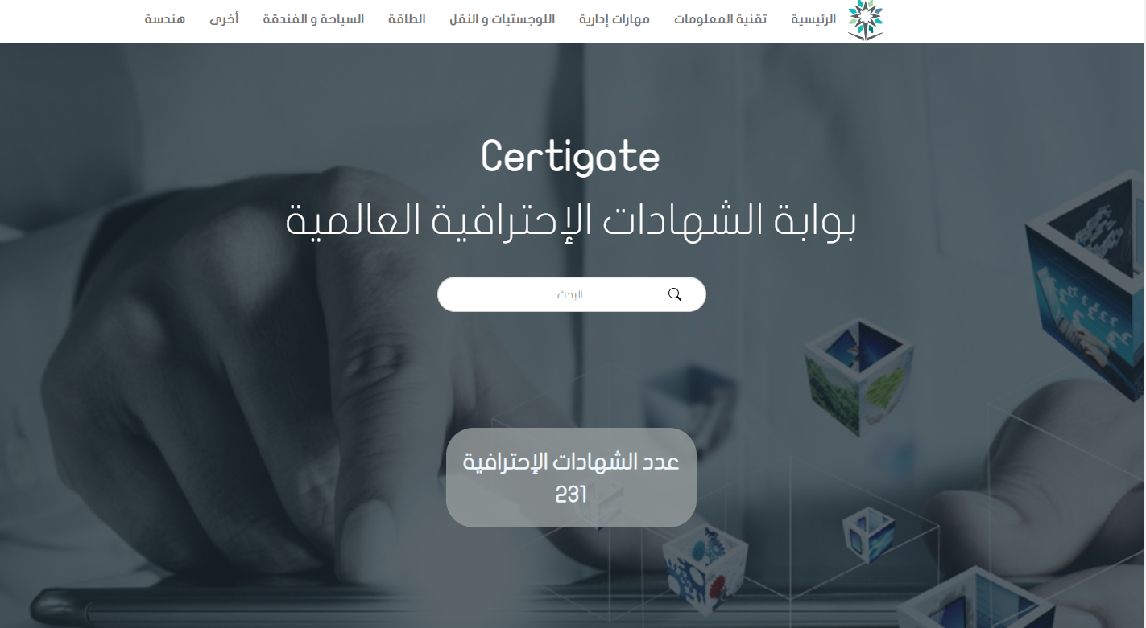

Slide 17
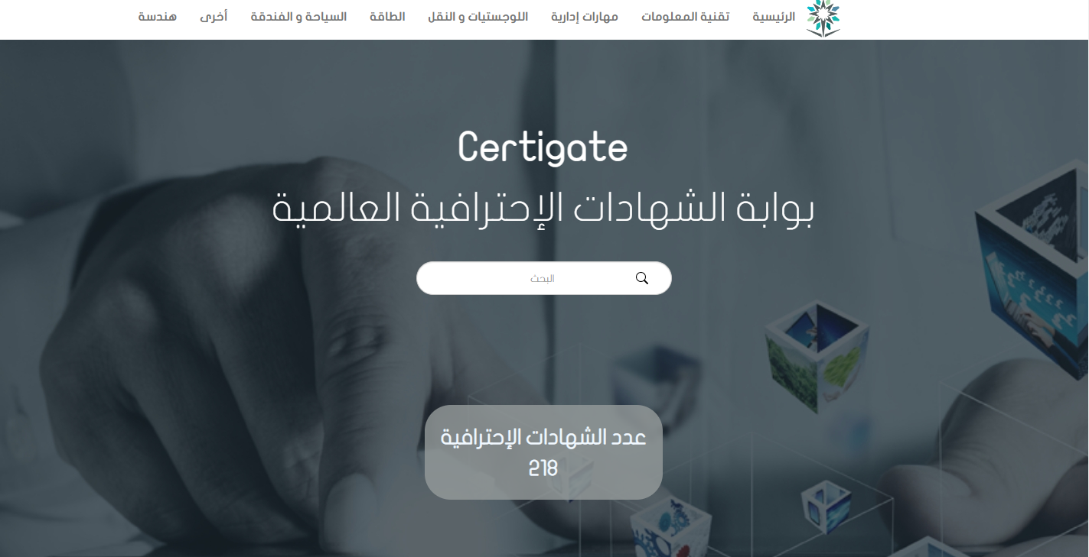
الشهادات الاحترافية Professional certificates
الشهادات المهنية (الاحترافية) هي شهادة يحصل عليها المتخصص في مجال معين لضمان التأهيل والتخصص لأداء وظيفة أو مهمة بالشكل الاحترافي في حقل مهني تخصصي دقيق معتمد من جهة اعتماد أو جمعية مهنية دولية أو محلية
http://certigate.sa

Slide 18
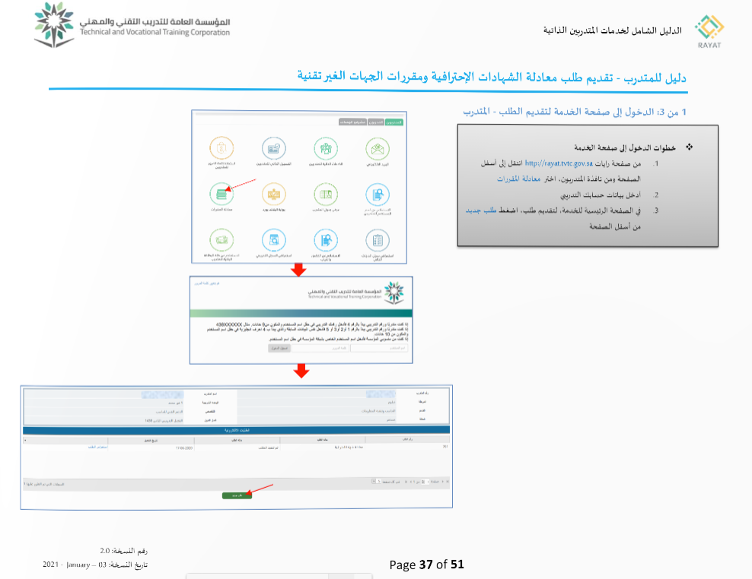
إجراءات معادلة المقررات للحاصلين على الشهادات الاحترافية:
1. يتقدم المتدرب بتعبئة نموذج طلب معادلة مقررات عبر منصة رايات، مرفقاً معه نسـخة معتمدة من الشهادة الاحترافية.
2. تراجع المنشأة التدريبية اكتمال المرفقات.
3. اعتماد الشهادة من الإدارة العامة لمركز التدرب الإلكتروني.
4. دراسة الطلب واعتماده من الإدارة العامة للمناهج لطلب المعادلة.
5. متابعة الطلب عبر رايات للتأكد من المعادلة
https://tvtc.gov.sa/ar/Departments/tvtcdepartments/Rayat/Pages/Documents.aspx#!

Slide 19
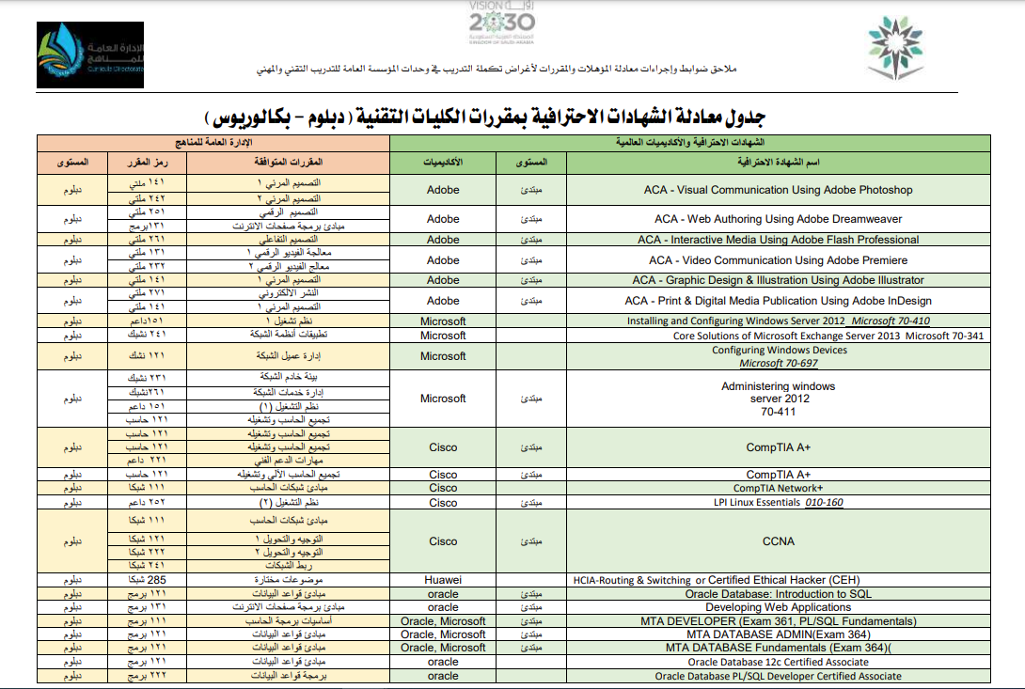
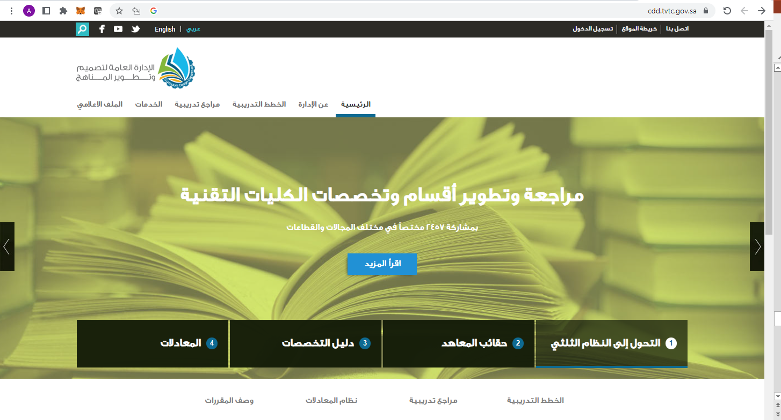
المعادلات
يمكن للمتدرب الاطلاع على الشهادات الاحترافية التي يمكن معادلاتها من خلال الدخول على موقع الإدارة العامة للمناهج عبر الرابط : https://cdd.tvtc.gov.sa
https://cdd.tvtc.gov.sa/sites/default/files/document/mlhq_dwbt_wtnzymt_tmd_lmwhlt_wmdl_lmqrrt_ltdryby_-_lmlhq_0.pdf

Slide 20

شكراً لكم

